Slide 1
Консультация для родителей «ВИТАМИНЫ»
Подготовил
Воспитатель:
Н.С. Овчинникова
2011г.

Slide 2
Поговорим о ВИТАМИНАХ.
Зимой и вначале весны нам не хватает витаминов, но особенно это заметно по детям: большинство простудных заболеваний в это время года возникают из-за гиповитаминоза. По словам специалистов НИИ питания РАМН, у большинства российских детей наблюдается дефицит трёх и более витаминов…

Slide 3
Витамины должны поступать ежедневно и в дозах, соответствующих физиологической потребности растущего организма. Поскольку недостаток витаминов обнаруживается круглый год, то и принимать их нужно постоянно. Неблагоприятная экологическая обстановка, повышенные нагрузи, которые испытывают дети в течение учебного года, нехватка света и тепла зимой повышают потребность в витаминах. Для того чтобы выбрать поливитаминный препарат для ребёнка, необходимо внимательно изучить этикетку. Лучше выбирать комплекс, содержащий весь перечень витаминов (всего их 13). Особое внимание следует обратить на количество содержания витаминов в одной таблетке. Предпочтительно употреблять препараты, содержание витаминов и минералов в которых приближено к рекомендуемой суточной норме, обычно указанной на этикетке.

Slide 4
Будьте осторожны!
Многие родители думают, что витамины абсолютно безвредны и дети могут их есть горстями. Однако это может закончиться трагично.
Чрезмерная доза любого, даже самого полезного витамина вызовет отравление.
В тяжёлых случаях ребёнок может потерять сознание, у него могут отказать печень и почки. На коже появляются красные зудящие пятна – крапивница.
Нередко дети вместо одной витаминки съедают несколько. Если это входит в привычку, у ребёнка появляется кожная аллергия, начинают выпадать волосы и ломаться ногти, страдают печень и почки.

Slide 5
Возьмите на заметку
Выбирайте витамины по совету педиатра, а не после просмотра очередного рекламного ролика.
Обязательно удостоверьтесь, что доза препарата точно соответствует возрасту и весу вашего ребёнка.
Внимательно следите за тем, как малыш принимает витамины.
Как все другие лекарства, храните витамины в недоступном для ребёнка месте.

Slide 6
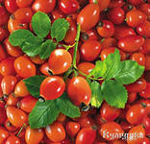
Природные витамины.
Шиповник
Использование шиповника в несколько раз эффективнее приёма растворов чистого витамина С. Кроме того, в нём содержатся витамины Р, А, В2 и К, а также необходимые организму минеральные соли. Поэтому обязательно давайте ребёнку чай из шиповника.

Slide 7
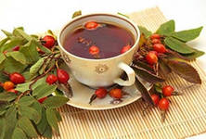
На ночь залейте в термосе сушёные ягоды шиповника кипятком – и на утро готов витаминный напиток. Для вкуса можно добавить варенье или мёд. Но помните, шиповник, ни в коем случае нельзя измельчать: колючки, находящиеся внутри ягод, могут серьёзно повредить слизистую желудка.
Чай из шиповника

Slide 8
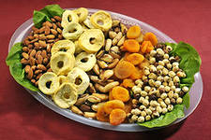
Это лекарство понравится всем детям. Смешайте поровну самые разные сухофрукты, не жареные грецкие орехи, фундук или семечки. Пропустите через мясорубку, добавьте мёд и съедайте по утрам натощак по десертной ложке. Для ослабленных детей с недостаточным весом в смесь можно добавить пивные дрожжи – дозу рассчитывать по возрасту согласно инструкции на упаковке.
Сухофрукты + орехи.

Slide 9
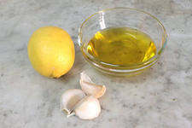
Это средство не только подпитает организм витаминами, но и защитит от гриппа. Пропустите через мясорубку лимоны и очищенный чеснок, добавить мёд. Количество компонентов должно быть приблизительно равным, но в зависимости т вкусов можно положить поменьше чеснока. Принимать по чайной ложке 3 раза в день.
Лимоны и чеснок.

Slide 10
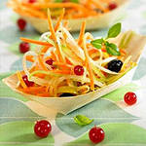
Взять поровну моркови и яблок, натереть, смешать и добавить грецкий орех. Заправить сметаной или растительным маслом.
Нарезать дольками яблоко, грушу и апельсин. Выложить на тарелку. Добавить лимонный сок, сметану и украсить черносливом.
Натереть на тёрке яблоки, морковь и редьку, добавить дольку чеснока, сок лимона, соль и сахар, заправить растительным маслом.
Витаминные салаты.

